Slide 1

Disciplina: Estrutura de Dados 1
Curso: Ciência da Computação
Professor: Clayton Zambon

Slide 2
4. Pilha (Stack)
4.1. Conceitos e Aplicação

Slide 3
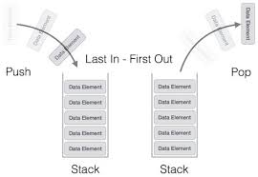

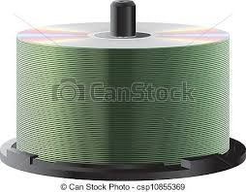
4. Pilha (Stack)
4.1. Conceitos e Aplicação
- Uma estrutura do tipo Pilha é uma sequência de elementos do mesmo tipo, como as Listas e Filas.
- Seus elementos possuem estrutura interna abstraída, ou seja, sua complexidade é arbitrária e não afeta o seu funcionamento.
Disciplina: Estrutura de Dados 1

Slide 4
4. Pilha (Stack)
4.1. Conceitos e Aplicação
- Uma Pilha é um tipo especial de Lista:
  Inserções e Exclusões de elementos ocorrem apenas no início da Lista (no Topo);
- Uma Pilha é manipulada pelo mecanismo LIFO (Last In First Out). O último a chegar é sempre o primeiro a sair, e a entrada de novos elementos sempre se dá no fim da Pilha;
- Sua estrutura é análoga ao conceito que temos de uma Pilha em geral como Pilha de pratos ou pilha de livros por exemplo.
- Aplicações de Pilhas:
  Análise de expressões matemáticas;
  Gerenciamento de memória em Tempo de Compilação;
  Operações como desfazer e refazer em aplicações;
  Controle de navegação em Browsers;
  Usada um em softwares de sistemas incluindo compiladores e interperetadores (A maioria dos compiladores C usa pilha quando passa argumentos para funções);
Disciplina: Estrutura de Dados 1

Slide 5
4. Pilha (Stack)
4.1. Conceitos e Aplicação
- Em uma Pilha podemos realizar as seguintes operações:
  Criar a Pilha;
  Inserir um elemento no INÍCIO (Topo) da Pilha (Push);
  Excluir um elemento do INÍCIO (Topo) da Pilha (Pop);
  Acessar um elemento do INÍCIO (Topo) da Pilha;
  Destruir a Pilha;
- Essas operações dependem do tipo de alocação de memória usada:
  Estática;
  Dinâmica;
Disciplina: Estrutura de Dados 1

Slide 6
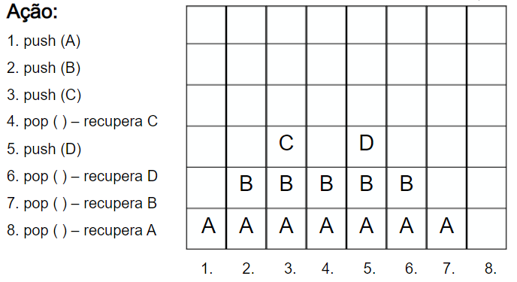
4. Pilha (Stack)
4.1. Conceitos e Aplicação
- Pilha – Representação Gráfica
Disciplina: Estrutura de Dados 1

Slide 7
4. Pilha (Stack)
4.1. Conceitos e Aplicação
- Alocação Estática:
  O espaço de memória é alocado no momento da compilação;
  Exige a definição do número máximo de elementos da Pilha;
  Acesso sequencial. Os elementos ficam consecutivos na memória.
- Alocação Dinâmica:
  O espaço de memória é alocado em tempo de execução;
  A Pilha cresce à medida que novos elementos são armazenados, e diminui à medida que elementos são removidos;
  Acesso encadeado: cada elemento pode estar em uma área distinta da memória. Para acessar um elemento, é preciso percorrer todos os seus antecessores na Pilha.
Disciplina: Estrutura de Dados 1

Slide 8
Referências
EDELWEISS, Nina; GALANTE, Renata. Estruturas de Dados. Porto Alegre, BOOKMAN, 2009.
HEINZLE, Roberto. Estruturas de Dados: implementações com C e Pascal. Blumenau, DIRETIVA, 2006.
TENENBAUM, Aron M. Estrutura de Dados usando C. São Paulo, Makron Books, 1995.
FORBELLONE, André Luiz Villar: EBERSPÄCHER, Henri Frederico. Lógica de Programação: a construção de algoritmos e estruturas de dados. 3. ed. São Paulo, PRENTICE HALL, 2005.
KOFFMAN, Elliot B.; WOLFGANG, Paul A. T. Objetos, abstração, estruturas de dados e projeto usando C++. Rio de Janeiro, LTC, 2008.
PEREIRA, Silvio do lago. Estruturas de dados fundamentais: conceitos e aplicações. São Paulo, Érica, 1996.
VILLAS, Marcos Viana et al. Estruturas de dados – Conceitos e técnicas de implementação. Rio de Janeiro, Campus, 1993.
VELOSO, Paulo et al. Estrutura de dados. Rio de Janeiro, Campus, 1996.
Canal do Youtube: Linguagem C Programação Descomplicada
Site: https://programacaodescomplicada.wordpress.com/
Disciplina: Estrutura de Dados 1

Slide 9
Obrigado!
Disciplina: Estrutura de Dados 1

